Slide 1
基础组件库分享
安 柔 2022/09/27

Slide 2
Content
1
BaseQuickAdapter
2
Scanner
3
PagingLoadHelper

Slide 3
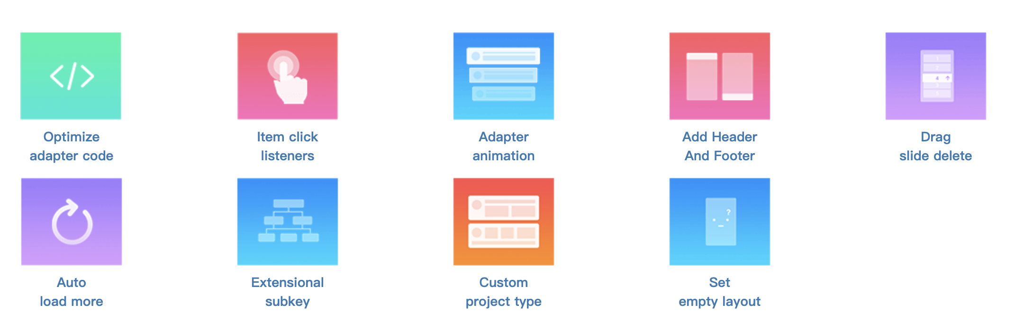
BaseQuickAdapter
RecyclerView通用适配器
优化Adapter代码，减少重复代码
功能：
添加Item事件
添加列表加载动画
添加头部、尾部
自动加载
分组布局

Slide 4
BaseQuickAdapter
框架引入
在 build.gradle(Project:XXXX) 的 repositories 添加:
allprojects {
repositories {
...
maven { url "https://jitpack.io" }
}
}
在 build.gradle(Module:app) 的 dependencies 添加:
dependencies {
compile 'com.github.CymChad:BaseRecyclerViewAdapterHelper:2.9.30'
}

Slide 5
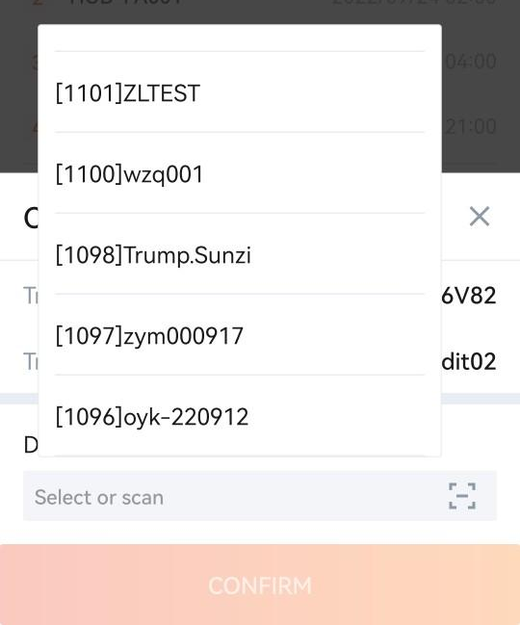
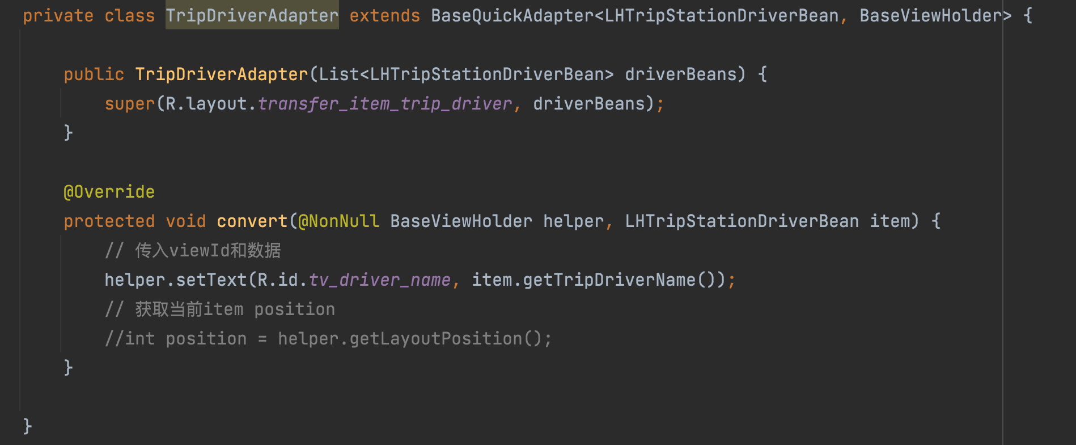
BaseQuickAdapter
基本用法
Notes:
继承BaseQuickAdapter,然后BaseQuickAdapter<Status, BaseViewHolder>第一个LHTripStationDriverBean是数据实体类型，第二个BaseViewHolder是ViewHolder其目的是为了支持扩展ViewHolder。
可以直接使用viewHolder对象点相关方法通过传入viewId和数据

Slide 6
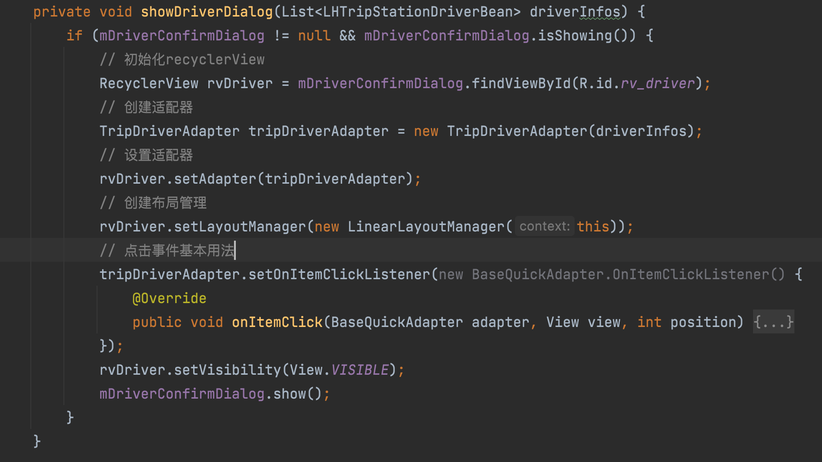
BaseQuickAdapter
基本用法
Notes:
继承BaseQuickAdapter,然后BaseQuickAdapter<Status, BaseViewHolder>第一个LHTripStationDriverBean是数据实体类型，第二个BaseViewHolder是ViewHolder其目的是为了支持扩展ViewHolder。
可以直接使用viewHolder对象点相关方法通过传入viewId和数据

Slide 7
BaseQuickAdapter
点击事件
item点击事件
adapter.setOnItemClickListener(new BaseQuickAdapter.OnItemClickListener() {
@Override
public void onItemClick(BaseQuickAdapter adapter, View view, int position) {
Toast.makeText(MainActivity.this, "点击了第" + (position + 1) + "条item", Toast.LENGTH_SHORT).show();
}
});
item长按事件
adapter.setOnItemLongClickListener(new BaseQuickAdapter.OnItemLongClickListener() {});
item子控件点击事件
helper.addOnClickListener(R.id.iv_more);
adapter.setOnItemChildClickListener(new BaseQuickAdapter.OnItemChildClickListener() {
@Override
public void onItemChildClick(BaseQuickAdapter adapter, View view, int position) {
//判断id
if (view.getId() == R.id.iv_more) {
...
} }});
item子控件长按事件
helper.addOnLongClickListener
adapter.setOnItemChildLongClickListener
Notes:
在adapter的convert方法里面通过 helper.addOnClickListener 绑定一下子控件的控件id,然后设置点击事件
如果绑定了多个点击事件，可以通过判断ID来判定是否是我要的控件？，从而处理不同的事件
这里和子控件点击事件是一样的，只是将 点击 变成 长按 就可以了
首先：在adapter的convert方法里面通过 helper.addOnLongClickListener 绑定一下子控件的控件id
设置子控件的事件，如果不在adapter中绑定，点击事件无法生效，因为无法找到你需要设置的控件。

Slide 8
BaseQuickAdapter
添加列表加载动画
//开启动画（默认为渐显效果）
adapter.openLoadAnimation();
//切换动画，使用缩放动画
adapter.openLoadAnimation(BaseQuickAdapter.SCALEIN);
public static final int ALPHAIN = 0x00000001; // 渐显
/**
* Use with {@link #openLoadAnimation}
*/
public static final int SCALEIN = 0x00000002; // 缩放
/**
* Use with {@link #openLoadAnimation}
*/
public static final int SLIDEIN_BOTTOM = 0x00000003; // 从下到上
/**
* Use with {@link #openLoadAnimation}
*/
public static final int SLIDEIN_LEFT = 0x00000004; // 从左到右
/**
* Use with {@link #openLoadAnimation}
*/
public static final int SLIDEIN_RIGHT = 0x00000005; // 从右到左
Notes:
适配器提供了5种动画效果（渐显、缩放、从下到上，从左到右、从右到左）
更换动画效果，BaseQuickAdapter.SCALEIN

Slide 9
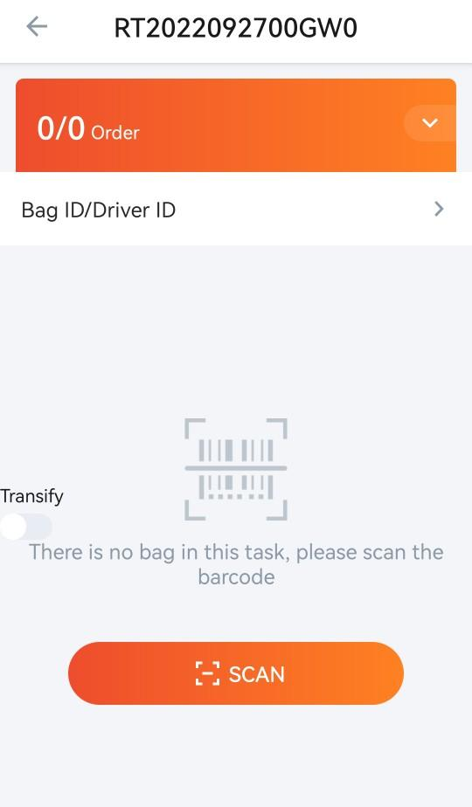
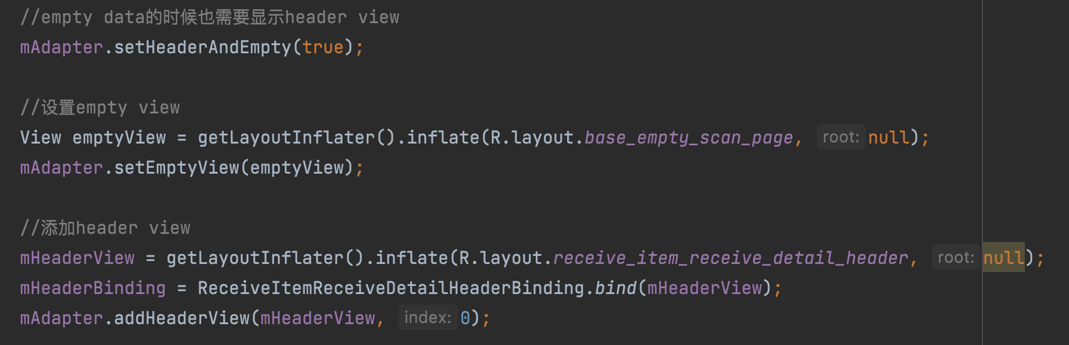
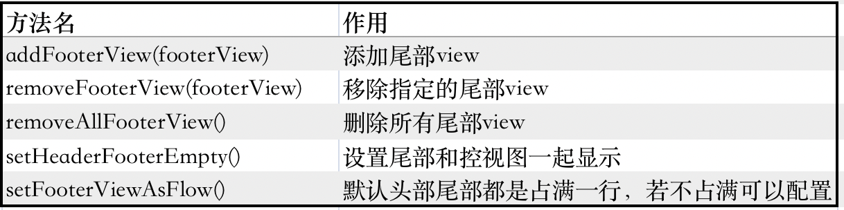
BaseQuickAdapter
添加头部尾部
头部视图相关方法：
尾部视图相关方法：
Notes:
默认出现了头部就不会显示Empty，和尾部，配置以下方法也支持同时显示

Slide 10
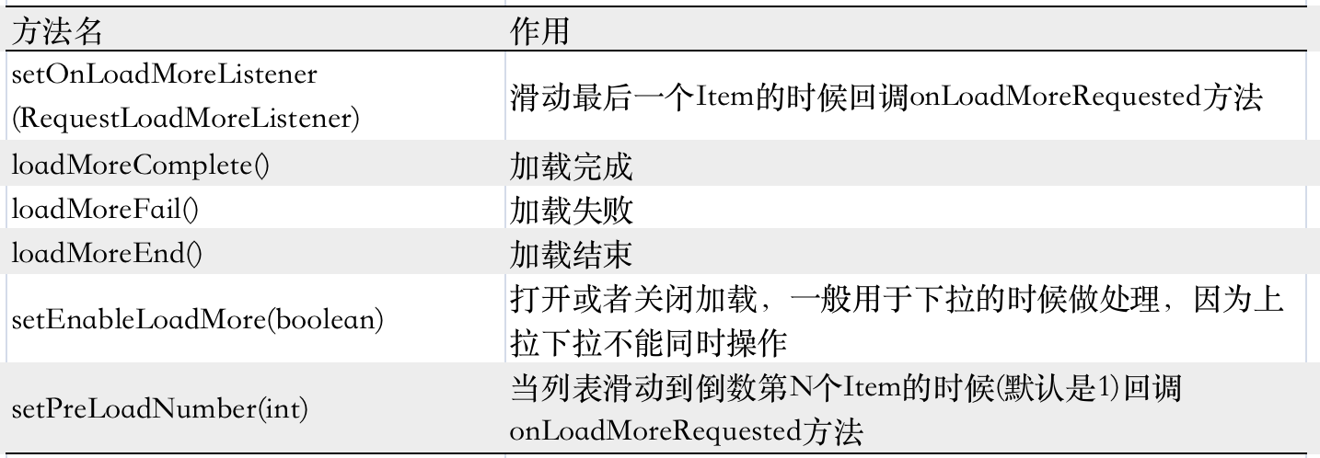
BaseQuickAdapter
上拉加载
Notes:
结合PagingLoadHelper来讲上拉加载的方法
上拉加载主要通过setOnLoadMoreListener方法来实现的，滑动到最后一个Item的时候毁掉onLoadMoreRequested方法
这是PagingHelper中的代码，主要通过setOnLoadMoreListener来实现上拉加载

Slide 11
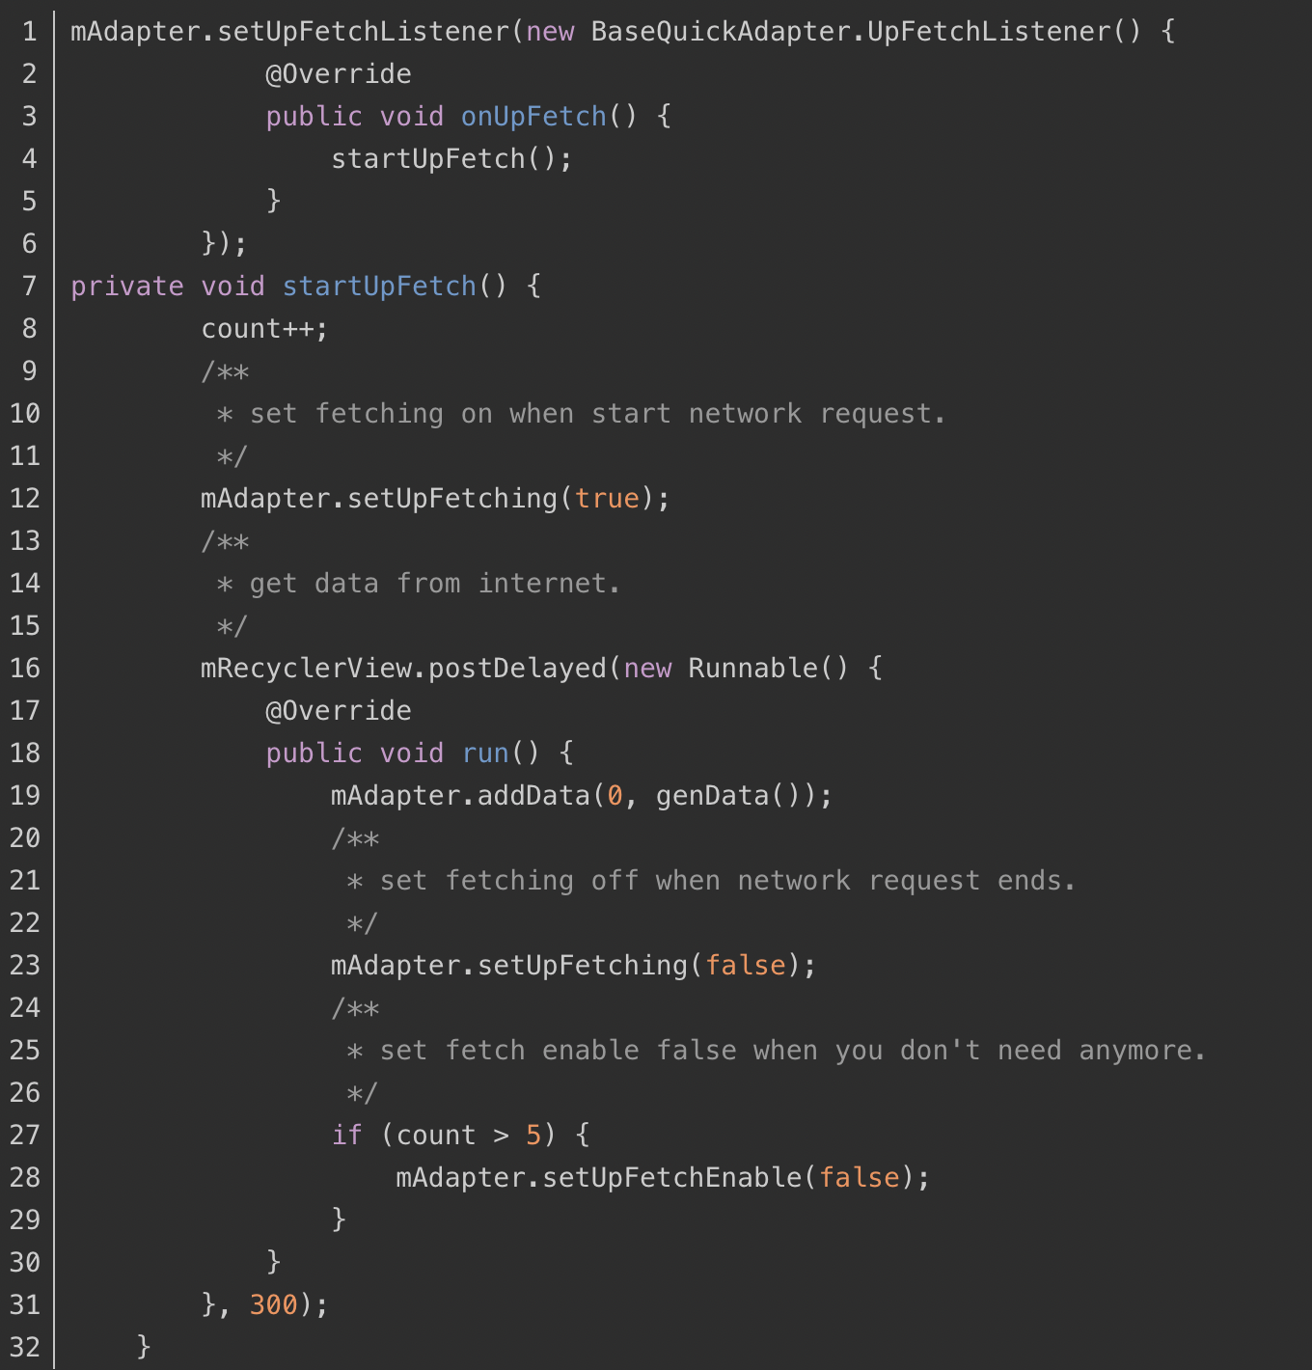
BaseQuickAdapter
下拉刷新
setUpFetchEnable(true);
setStartUpFetchPosition(int count); // 开始加载的位置

Slide 12
Content
1
BaseQuickAdapter
2
Scanner
3
PagingLoadHelper

Slide 13
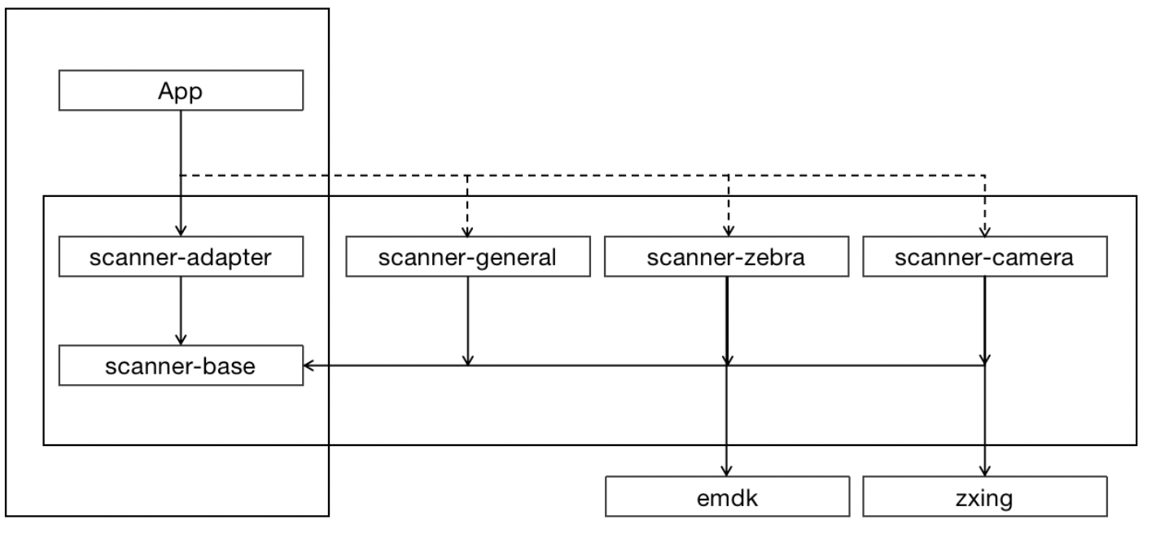
Scanner
背景
项目涉及多款PDA设备，每款PDA的适配方式都不一样
便于接入及维护
模块名 | 功能
scanner-adapter | 兼容各种扫码模式，提供扫码入口
scanner-base | 定义基础接口、扫码方式状态常量
scanner-camera | 手机扫码
scanner-zebra | Zebra品牌扫码
scanner-general | Newland、Idata、Iwrist、Seuic等品牌扫码

Slide 14
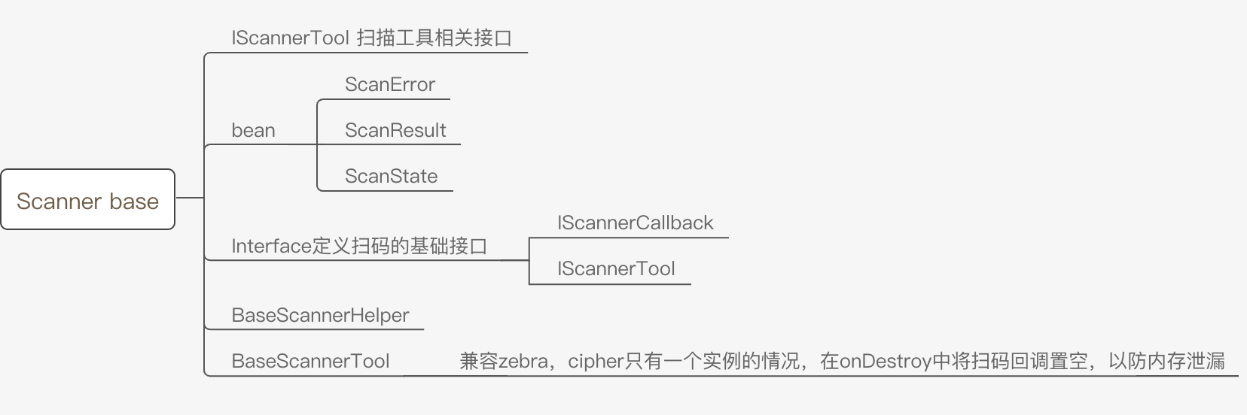
Scanner
scanner-base
IScannerTool
onCreate
onResume
onPause
onDestory
onForeground
onBackground
getCurrentScanMode
switchScanMode
setScannerCallback
updateScanConfig
IScannerCallback
onScanStatus
onScanSuccess
onScanError
Notes:
IScannerCallback类实现序列化是为了能在页面之间通过bundle的形式传递

Slide 15
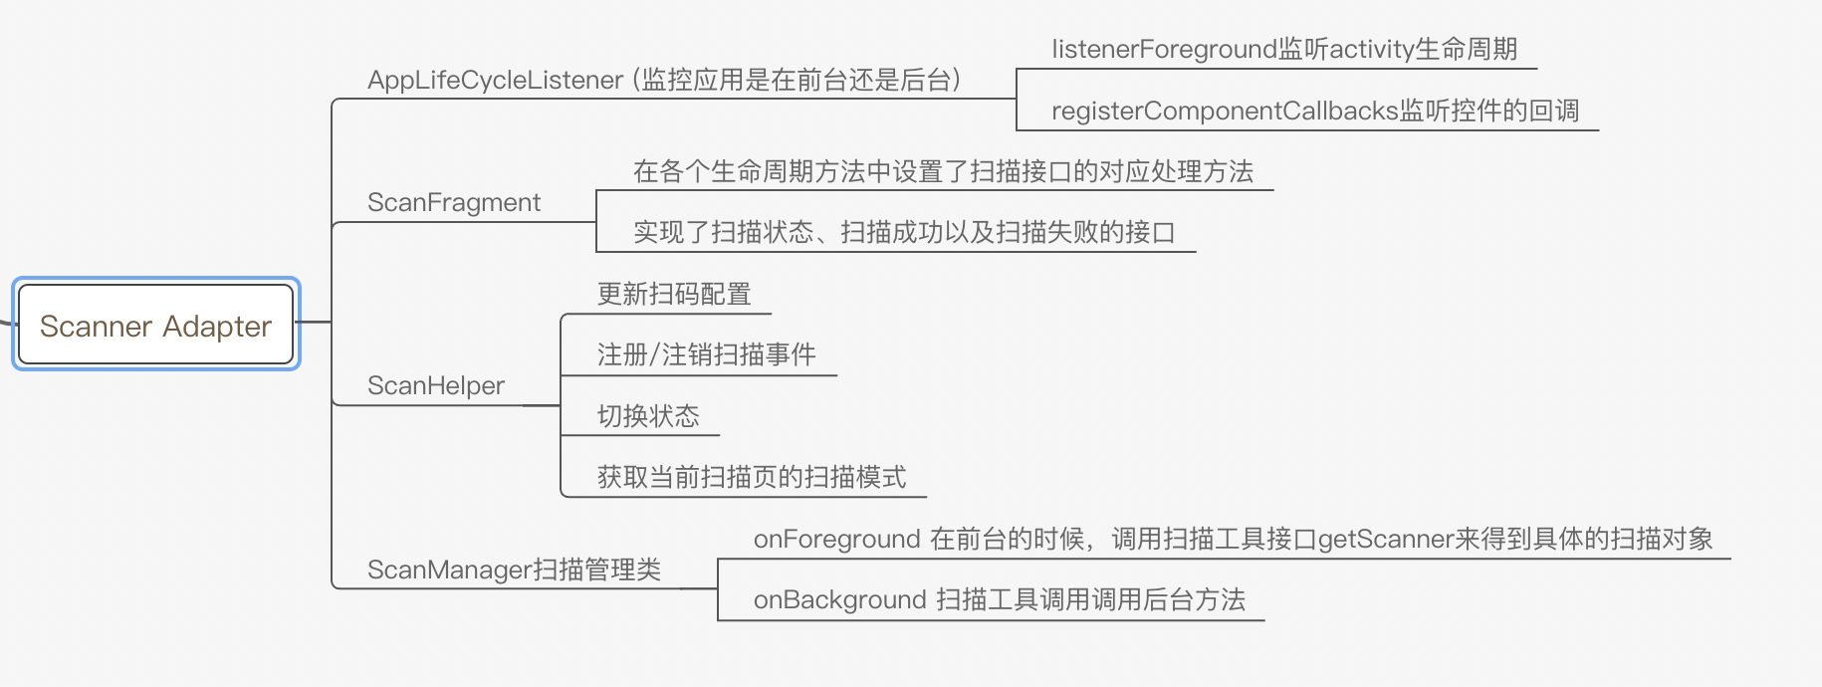
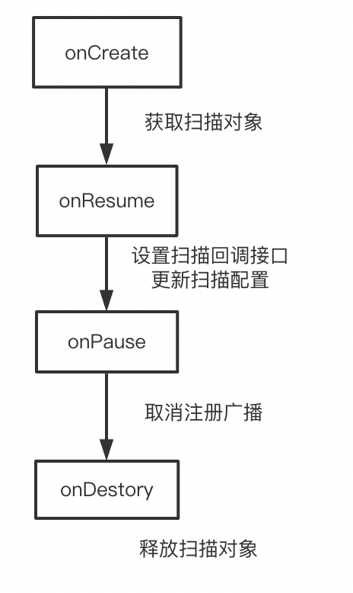
Scanner
scanner-adapter
switchTriggerType | 切换扫描状态
getCurrentScanMode | 获取当前扫描模式
Notes:
ScanFragment中生命周期和扫描配置的关系如图，还实现了如下的两种方法

Slide 16
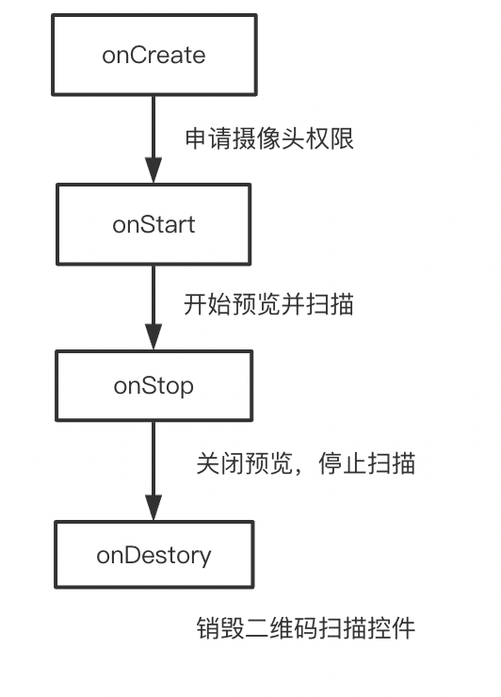
Scanner
相机扫码：
onScanQRCodeSuccess | 处理扫描结果
onCameraAmbientBrightnessChanged | 摄像头环境亮度发生变化
onScanQRCodeOpenCameraError | 打开相机出错
ZxinigScannerTool
跳转到相机扫描界面
注册/注销广播
Notes:
相机扫码调用Zxing库来实现，其中扫码与生命周期的关系为：
此外，实现了Delegate接口的三个方法，分别处理扫码成功，亮度变化及打开相机出错的情况
扫描结果通过广播传递给上层

Slide 17
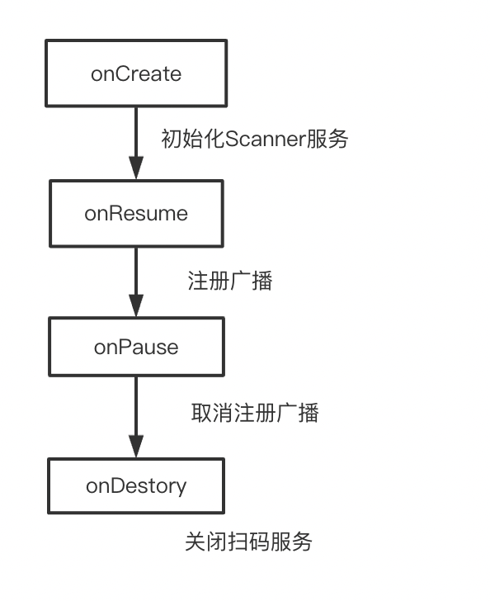
Scanner
general扫码（Unitech）：
Notes:
general扫码以这个为例，Unitech其中扫码与生命周期的关系为：
通过发送广播开始扫描，接收广播的方式获取扫描数据

Slide 18
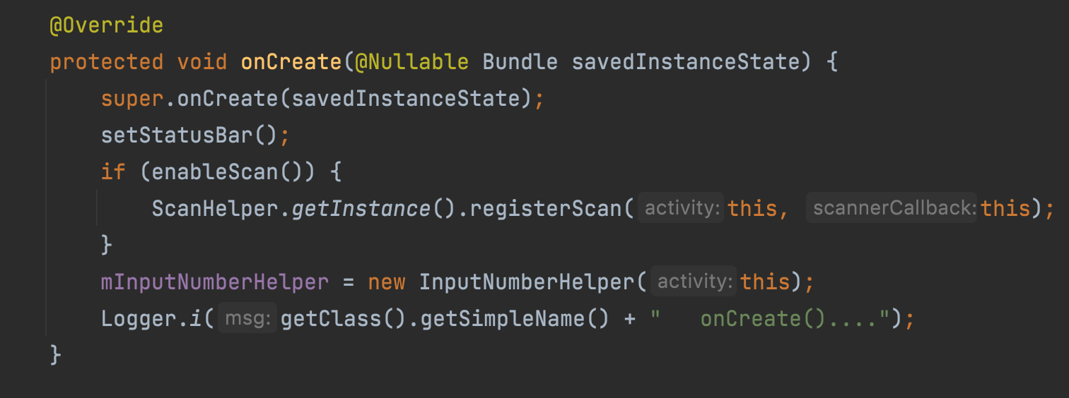
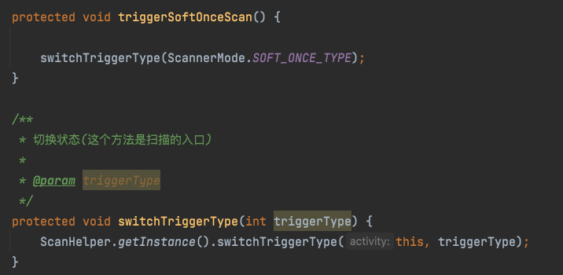
Scanner
PDA扫码调用：
BaseActivity
BaseActivity
Notes:
pda中可直接调用BaseActivity中的triggerSoftOnceScan方法来进行扫描（单次扫描）
该方法调用了Adapter中的SnapHelper类中的switchTriggerType方法，在scanFragment中调用switchTrrigerType方法来切换状态，调用base模块中的IScannerTool接口
switchTriggerType（BaseActivity）---> switchTriggerType（Adapter —SnapHelper）--->switchTriggerType(Adapter–ScanFragment) —-->switchScanMode
(base–IScannerTool)--->switchScanMode(各个对应的设备去实现)

Slide 19
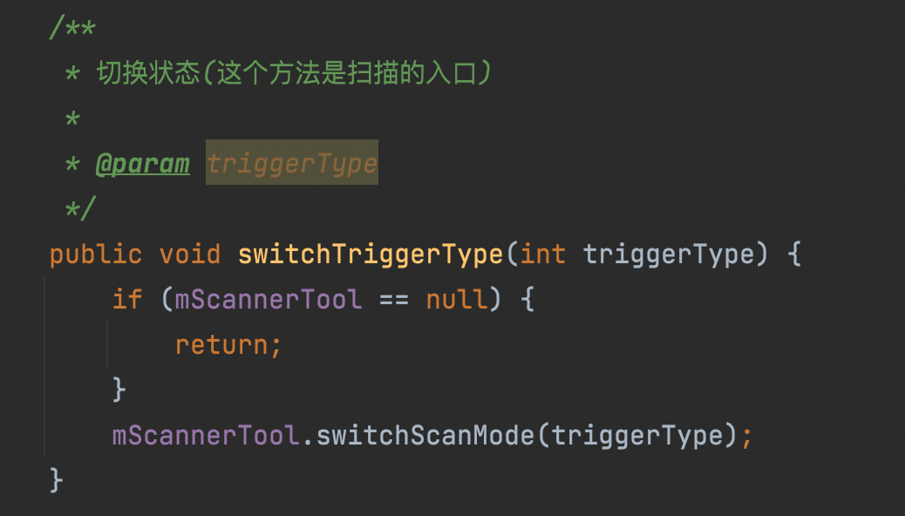
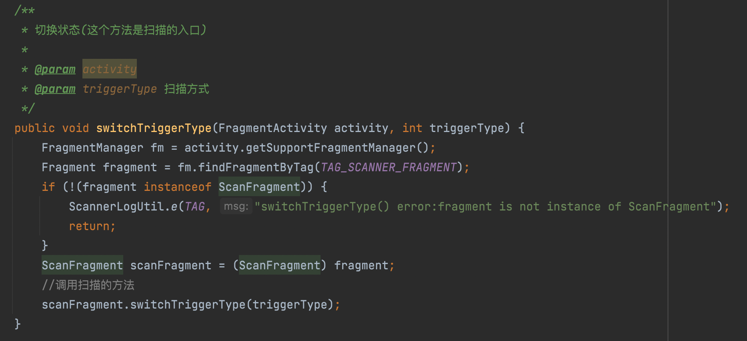
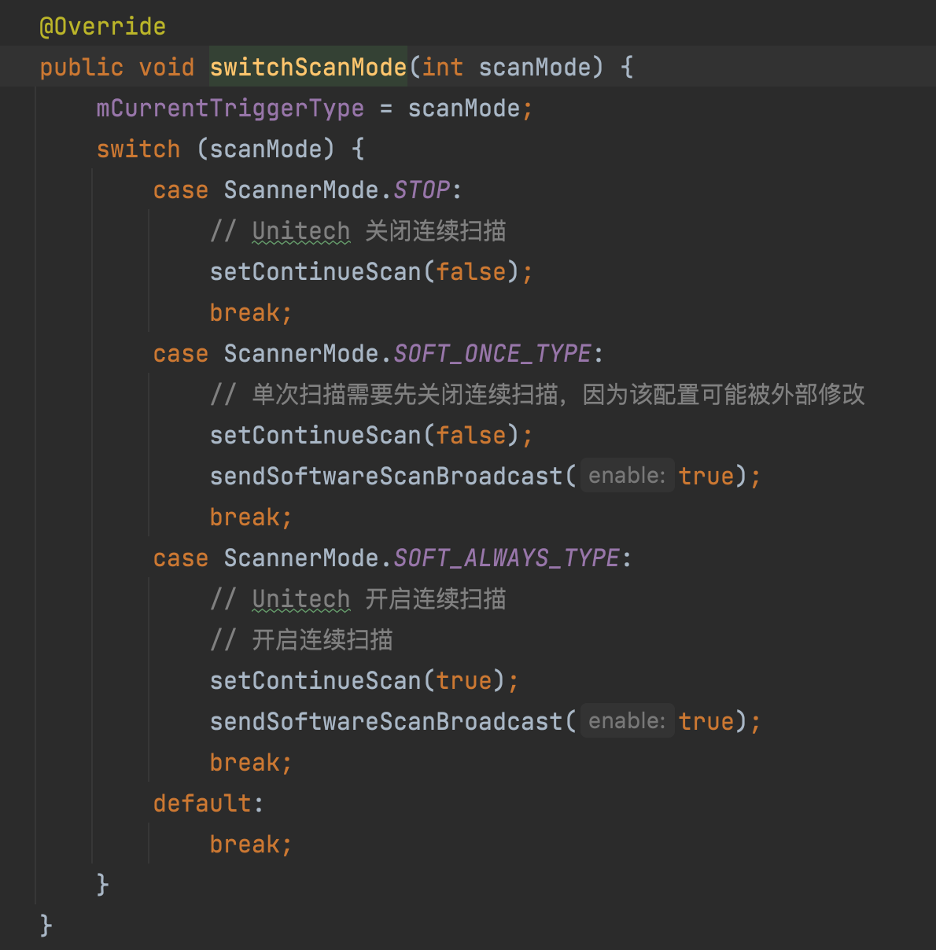
Scanner
PDA扫码调用：
scanadapter- ScanFragment
scanadapter- ScanHelper
scangeneral-UnitechScannerTool
Notes:
pda中可直接调用BaseActivity中的triggerSoftOnceScan方法来进行扫描（单次扫描）
该方法调用了Adapter中的SnapHelper类中的switchTriggerType方法，在scanFragment中调用switchTrrigerType方法来切换状态，调用base模块中的IScannerTool接口
switchTriggerType（BaseActivity）---> switchTriggerType（Adapter —SnapHelper）--->switchTriggerType(Adapter–ScanFragment) —-->switchScanMode
(base–IScannerTool)--->switchScanMode(各个对应的设备去实现)

Slide 20
Content
1
BaseQuickAdapter
2
Scanner
3
PagingLoadHelper

Slide 21
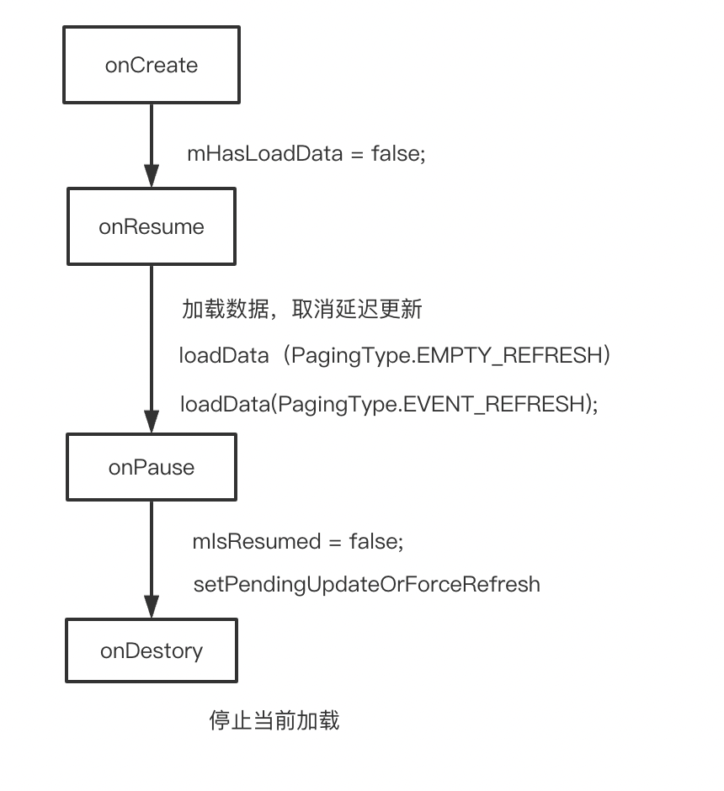
PagingLoadHelper
分页加载，实现了上拉加载及下拉刷新功能
上拉加载 BaseQuickAdapter
下拉刷新 SwipeRefreshLayout
Notes:
如果页面为空或者当前没有在加载数据，那么是空页面刷新，如果当前设置了延迟加载，会调用强制刷新)

Slide 22
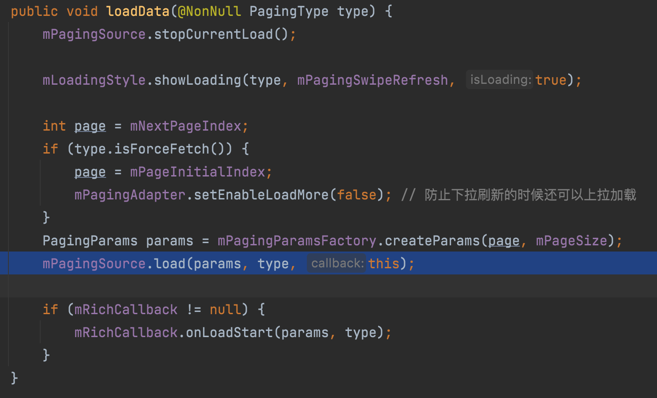
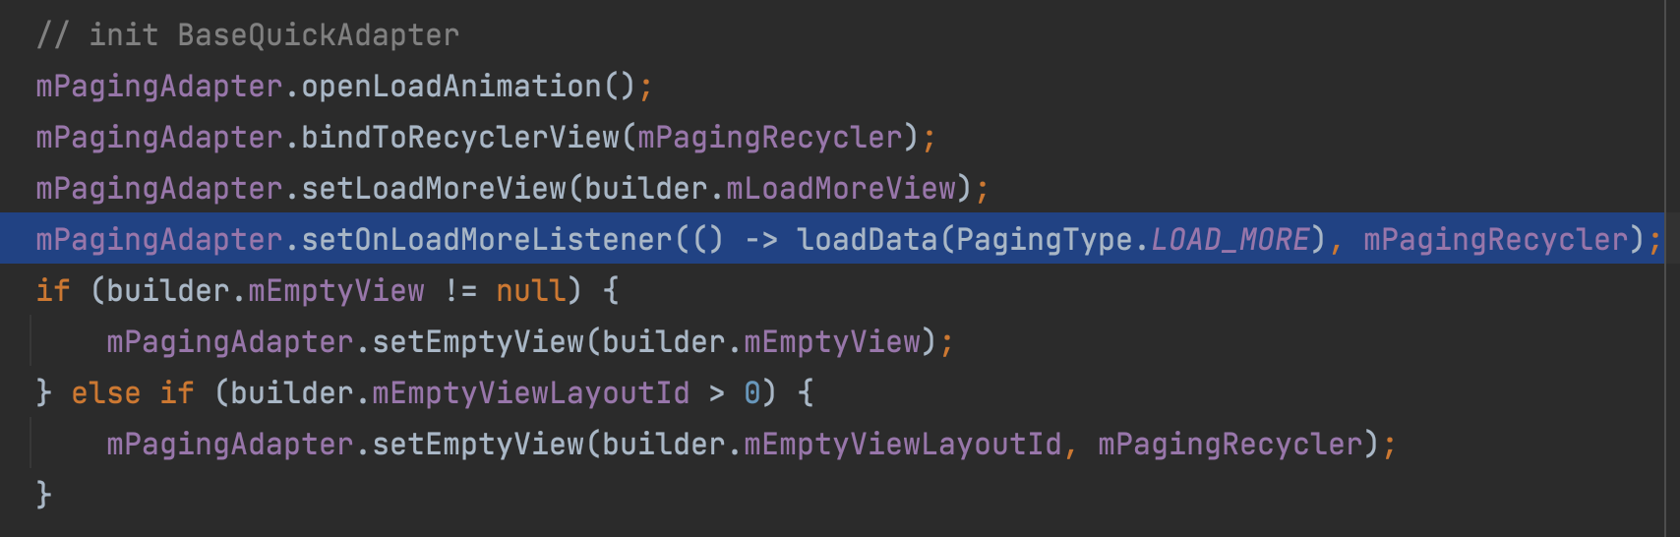
PagingLoadHelper
上拉加载

Slide 23
PagingLoadHelper
下拉刷新
// 设置监听
mPagingSwipeRefresh.setOnRefreshListener(() -> loadData(PagingType.SWIPE_REFRESH));
// 设置下拉样式的颜色
mPagingSwipeRefresh.setColorSchemeResources(R.color.commonColorPrimary, R.color.commonColorAccent,
R.color.commonColorPrimaryDark);
// 在loadData函数中显示加载
mLoadingStyle.showLoading(type, mPagingSwipeRefresh, true);
// 在handleDataList、handleLoadFailed、handleLoadCancelled中取消加载
mLoadingStyle.showLoading(type, mPagingSwipeRefresh, false);

Slide 24
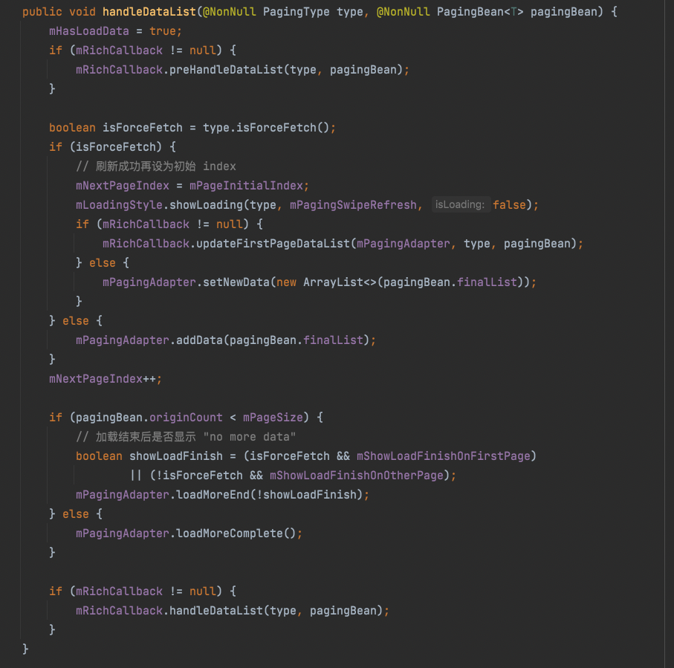
PagingLoadHelper
加载回调方法
PagingCallback
handleDataList
handleLoadFailed
handleLoadCancelled
RichPagingCallback
onLoadStart
preHandleDataList
updateFirstPageDataList
Notes:
两个相关接口，PagingCallBack中是处理基本的分页回调，有加载成功、失败以及取消加载的方法
RichPagingCallback 详细的分页回调，供外部实现
preHandleDataList 可对分页数据加载成功回调进行预处理
updateFirstPageDataList 调用 BaseQuickAdapter 的某个方法更新首页数据。 一般使用 BaseQuickAdapter.setNewData(List) 比较通用，但无法做到局部更新
都可以选择性在类中实现
加载成功后的方法处理：
如果所在的类中重写了分页回调的方法，采用预处理方法处理
如果是强制刷新（下拉刷新、空页面加载）会采用setNewData来填充数据（首页数据），因为下拉刷新需要再次开启上拉监听，而setNewData方法里有mLoadMoreEnable = true;
如果不是强制刷新，会采用addData来填充数据

Slide 25
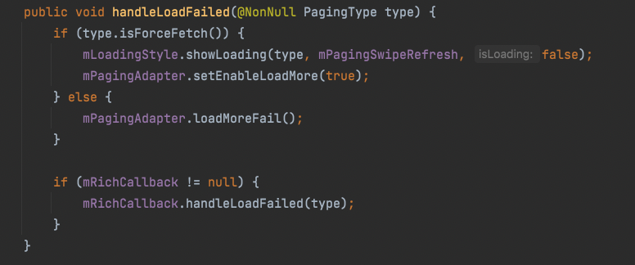
PagingLoadHelper
加载回调方法
Notes:
加载失败后，设置允许加载，如果外部写了处理加载失败的方法，再调用

Slide 26
PagingLoadHelper
使用方式
public class LineHaulTripInboundActivity extends BaseViewBindingPagingActivity<LHTripUnLoadItemEntity,
TransferActivityTripCommonDetailBinding>
// 在onCreate方法中调用setPagingObjects方法，传入参数
setPagingObjects(getViewBinding().swipeRefreshLayout, getViewBinding().recyclerView, new HomeMenuAdapter(), false);
选择性实现
可供直接调用
// 自定义PagingLoadHelper
initPagingLoadHelper();
//获取数据
getPagingData
getPagingResp
// 加载数据处理方法
preHandleDataList();
handleDataList();
handleLoadFailed();
setPendingUpdateOrForceRefresh();
forceRefresh();
loadData();
Notes:
以activity为例，fragment类似

Slide 27
Thank You.

